Slide 1


UBND QUẬN LONG BIÊN
MÔN THỂ DỤC - LỚP 3
TIẾT 7+8 : ĐỘNG TÁC BỤNG – TOÀN THÂN
TRÒ CHƠI “ NÉM BÓNG VÀO RỔ ”

Slide 2

1. YÊU CẦU CẦN ĐẠT
1
- Biết thực hiện vệ sinh sân tập, thực hiện vệ sinh cá nhân để đảm bảo an toàn trong tập luyện.
- Thực hiện được động tác btd tương đối đúng
- Biết cách chơi và tham gia trò chơi đúng luật
- Đoàn kết, nghiêm túc, tích cực trong tập luyện và hoạt động tập thể.
-Có thái độ học tập đúng.

Slide 3
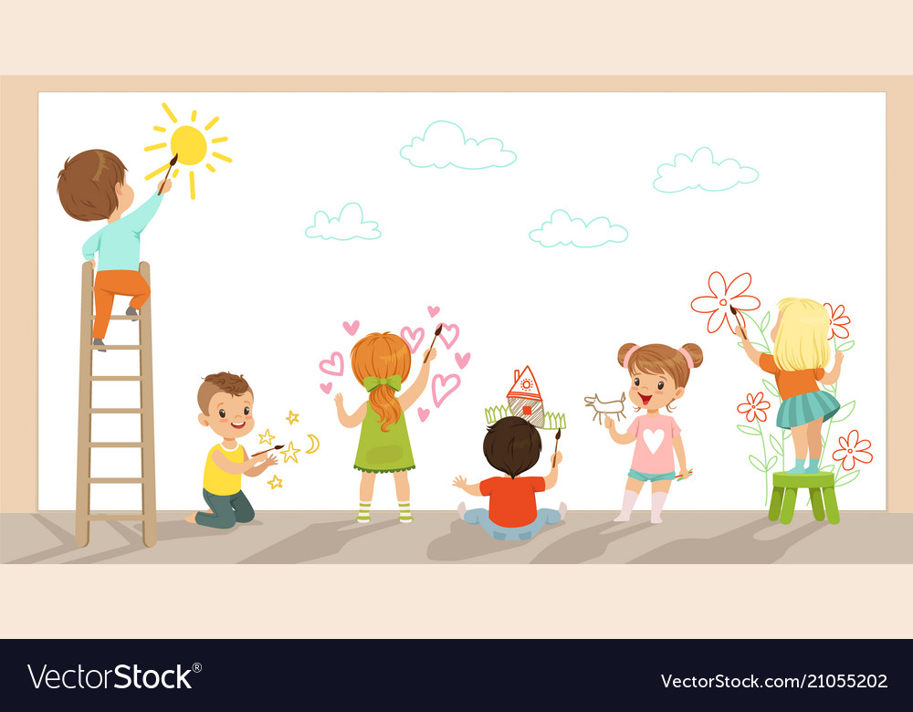
2.CÁC HOẠT ĐỘNG DẠY HỌC CHỦ YẾU
2. Học động tác bụng , toàn thân
1. Ôn động tác btd
3. trò chơi : NÉM BÓNG VÀO RỔ

Slide 4



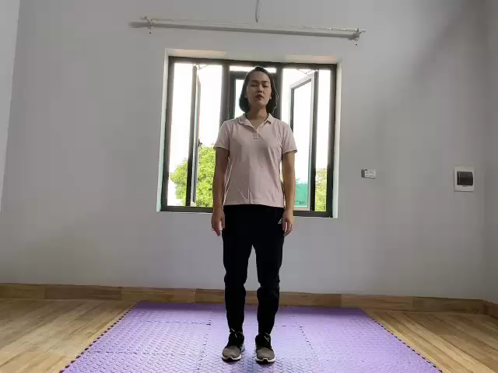

Khởi động

Slide 5


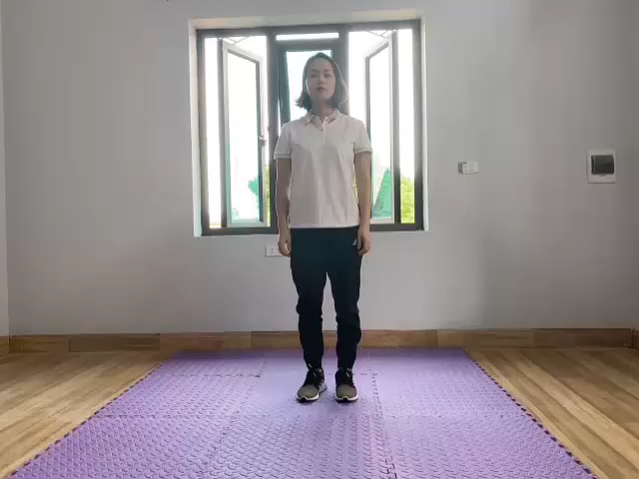
Ôn 4 động tác btd
Notes:
Các bạn nhỏ yêu mến của cô ơi, cô hiểu để rời xa mái trường mầm non bao yêu dấu là cả một sự khó khăn. Nhưng chúng mình sẽ làm được, phải không nào?

Slide 6
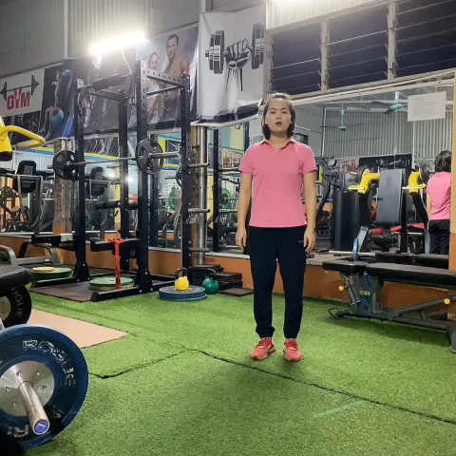
Học động tác bụng
Notes:
Các bạn nhỏ yêu mến của cô ơi, cô hiểu để rời xa mái trường mầm non bao yêu dấu là cả một sự khó khăn. Nhưng chúng mình sẽ làm được, phải không nào?

Slide 7
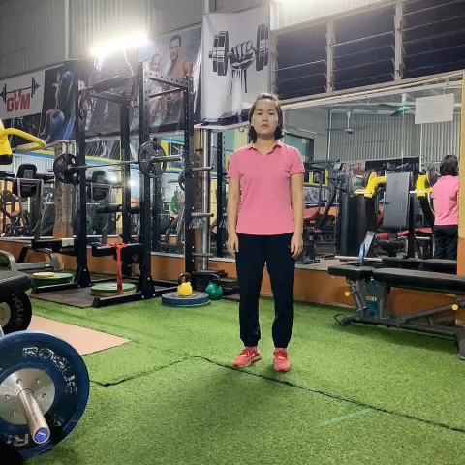
Học động tác bụng
Notes:
Các bạn nhỏ yêu mến của cô ơi, cô hiểu để rời xa mái trường mầm non bao yêu dấu là cả một sự khó khăn. Nhưng chúng mình sẽ làm được, phải không nào?

Slide 8
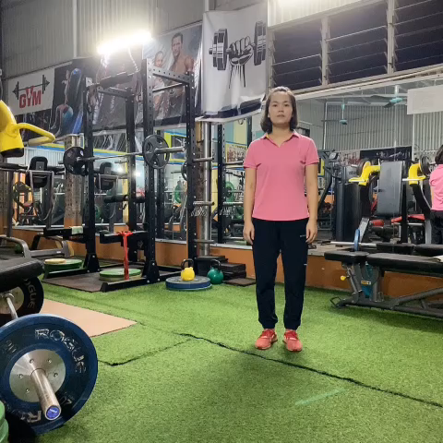
Học động tác toàn thân
Notes:
Các bạn nhỏ yêu mến của cô ơi, cô hiểu để rời xa mái trường mầm non bao yêu dấu là cả một sự khó khăn. Nhưng chúng mình sẽ làm được, phải không nào?

Slide 9

LUYỆN TẬP
Notes:
Các bạn nhỏ yêu mến của cô ơi, cô hiểu để rời xa mái trường mầm non bao yêu dấu là cả một sự khó khăn. Nhưng chúng mình sẽ làm được, phải không nào?

Slide 10

Trò chơi : NÉM BÓNG VÀO RỔ
Notes:
Các bạn nhỏ yêu mến của cô ơi, cô hiểu để rời xa mái trường mầm non bao yêu dấu là cả một sự khó khăn. Nhưng chúng mình sẽ làm được, phải không nào?

Slide 11
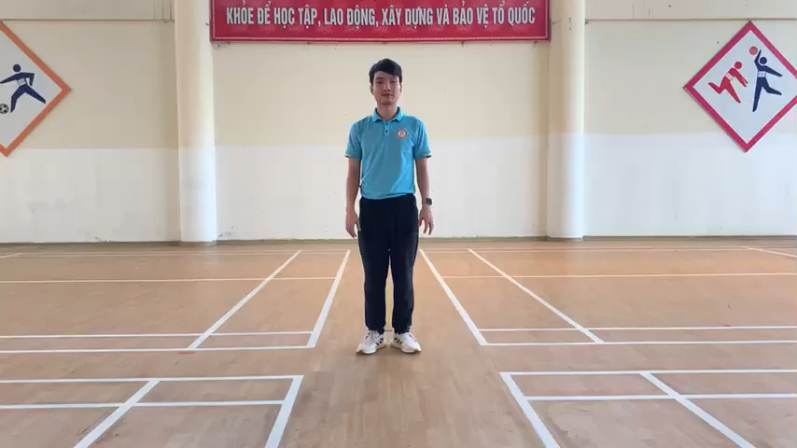
Thả Lỏng

Slide 12
Dặn dò:
Các con ở nhà ôn lại các động tác bài thể dục,
Vận dụng vào tập thể dục hàng ngày nhằm nâng cao sức khỏe!
Và nhớ là quay lại video các con tập luyện gửi lại cho thầy, cô , để thầy cô giúp các bạn kiểm tra xem mình tập đúng chưa nhé
Buổi học của chúng ta đến đây là hết rồi , hẹn gặp lại các con ở tiết học sau !
Notes:
Các bạn nhỏ yêu mến của cô ơi, cô hiểu để rời xa mái trường mầm non bao yêu dấu là cả một sự khó khăn. Nhưng chúng mình sẽ làm được, phải không nào?

